Slide 1
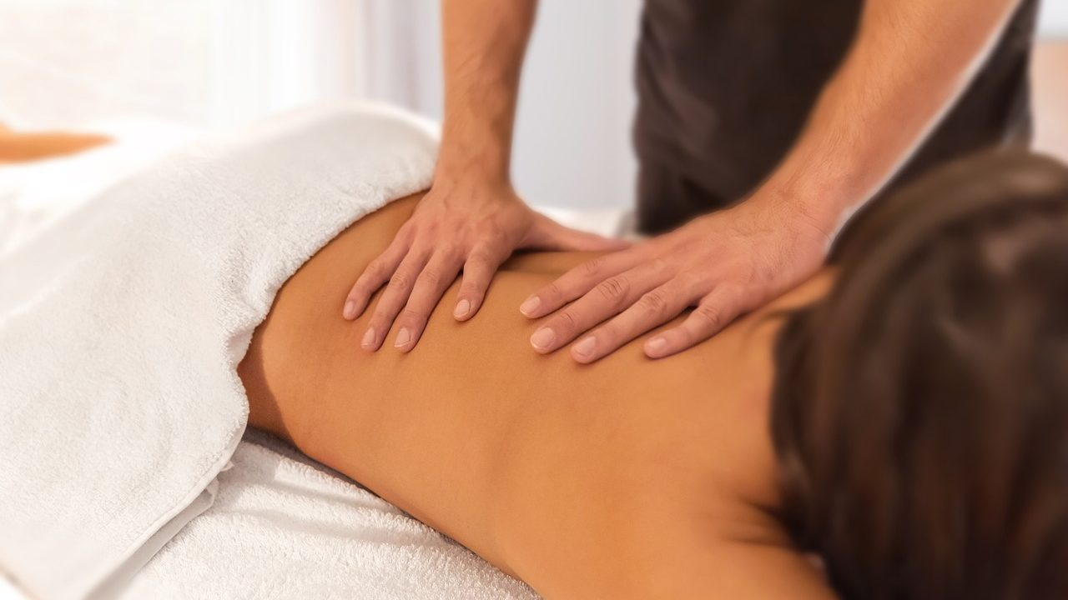
Adaptar, posponer o
no realizar
Salud y Estética
Ver el OA en saludyestetica.lumbre.lat
Notes:
Objeto de aprendizaje de Lumbre · Salud y Estética
Enlace: https://saludyestetica.lumbre.lat/object/sye-c33-r01-oa03-adaptar-posponer-o-no-realizar

Slide 2
Acerca de este OA · 1 de 2
Objetivo
Clasificar un hallazgo como limitación local, general o situación que exige valoración, y elegir entre adaptar la sesión, posponerla o no realizarla, explicando la decisión con contexto y sin listas absolutas.
Descripción
Matriz de decisión para distinguir una contraindicación local de una general y de una situación que pide valoración; qué se adapta, qué se espera y qué no se hace.
Adaptar, posponer o no realizar
2 / 72
Notes:
Enlace al OA: https://saludyestetica.lumbre.lat/object/sye-c33-r01-oa03-adaptar-posponer-o-no-realizar

Slide 3
Acerca de este OA · 2 de 2
Autoría: Salud y Estética
Etiquetas: contraindicaciones · decisiones · seguridad · adaptaciones · derivación
Adaptar, posponer o no realizar
3 / 72
Notes:
Continuación de «Acerca de este OA» (2 de 2).

Slide 4
Adaptar, posponer o no realizar · 1 de 2
Público y alcance
Prestadores de bienestar y personas en formación que ya saben entrevistar y necesitan decidir qué hacer con un hallazgo. No requiere formación clínica. Es formación educativa: no habilita para ejercer ni sustituye atención sanitaria.
Adaptar, posponer o no realizar
4 / 72

Slide 5
Adaptar, posponer o no realizar · 2 de 2
Una persona llega con un moretón reciente en la pantorrilla y pide su masaje de siempre. Otra tiene fiebre y no quiere perder el anticipo. Una tercera trae una pierna hinchada y supone que «con un masaje suave se desinflama». Las tres situaciones se parecen en la entrada y son distintas en la decisión: en la primera se puede adaptar; en la segunda conviene posponer; en la tercera no se realiza la sesión y se deriva. Esta lección enseña a distinguir esos tres niveles y a elegir con contexto, sin convertir ningún diagnóstico en una prohibición universal ni ningún masaje en una demostración de valor.
Adaptar, posponer o no realizar
5 / 72
Notes:
Continuación de «Adaptar, posponer o no realizar» (2 de 2).

Slide 6
Tres decisiones y un contexto · 1 de 3
Ante un hallazgo, un prestador de bienestar tiene tres respuestas posibles: adaptar la sesión, posponerla o no realizarla y orientar a valoración. Adaptar significa cambiar zona, presión, posición, duración o ambiente para que la sesión siga siendo segura.
Posponer significa esperar a que el cuadro cambie o a tener una indicación. No realizar significa que hoy no hay una versión segura del servicio y que la persona necesita otra vía.
Adaptar, posponer o no realizar
6 / 72

Slide 7
Tres decisiones y un contexto · 2 de 3
Por eso conviene hablar de niveles de limitación y no de listas de enfermedades prohibidas: una limitación local afecta una zona; una general afecta toda la sesión; una situación que exige valoración no se resuelve con ninguna adaptación.
Adaptar, posponer o no realizar
7 / 72
Notes:
Continuación de «Tres decisiones y un contexto» (2 de 3).

Slide 8
Tres decisiones y un contexto · 3 de 3
Ninguna de las tres respuestas es un fracaso. El error es elegir por reflejo: aceptar todo para no perder la venta o cancelar todo para no arriesgar. La decisión depende del hallazgo, pero también del objetivo, de la zona, de la intensidad prevista, de la posición, del entorno y de la formación de quien atiende. La misma persona puede recibir una sesión adaptada hoy y ninguna sesión mañana si algo cambia. Clasificar bien el nivel evita dos errores opuestos: masajear donde no se debe y cancelar una sesión que solo pedía un ajuste.
Adaptar, posponer o no realizar
8 / 72
Notes:
Continuación de «Tres decisiones y un contexto» (3 de 3).

Slide 9
Limitación local: una zona, no una persona · 1 de 4
Una limitación local es un hallazgo que desaconseja trabajar una zona concreta, sin impedir necesariamente el resto de la sesión. Un hematoma reciente, una herida abierta, una lesión cutánea, una zona operada sin indicación de trabajo o un área con dolor nuevo tras un golpe son ejemplos. La respuesta suele ser evitar esa zona, mantenerla cubierta y trabajar otra área si la persona lo desea y la posición lo permite. La clave es no convertir el cuidado de una zona en una prohibición de todo el cuerpo, ni el deseo de trabajar en una autorización para insistir.
Adaptar, posponer o no realizar
9 / 72

Slide 10
Limitación local: una zona, no una persona · 2 de 4
Lo local no significa trivial. Si el hallazgo se extiende, supura, duele de forma desproporcionada o no mejora, deja de ser una limitación local y pasa a pedir valoración. Tampoco se aplica calor, frío o productos «para ayudar» sin indicación: la sesión de bienestar no es un tratamiento de la lesión. La pregunta operativa es «¿puedo trabajar hoy sin tocar esta zona y sin empeorar lo que veo?». Si la respuesta es no, la zona no se toca aunque la persona insista; si es sí, se explica qué se evita y por qué.
Adaptar, posponer o no realizar
10 / 72
Notes:
Continuación de «Limitación local: una zona, no una persona» (2 de 4).

Slide 11
Limitación local: una zona, no una persona · 3 de 4
Tres niveles, no una lista
Limitación local: se evita una zona. Limitación general: se pospone la sesión. Situación que exige valoración: no se realiza y se deriva. El nivel se decide con el hallazgo y el contexto, no con el nombre de una enfermedad.
La pierna hinchada no se adapta
Una pierna unilateralmente hinchada, caliente o dolorosa no se masajea ni se moviliza: se orienta a valoración médica urgente. La lección 5 explica por qué y es la referencia de esta bandera roja en todo el curso.
Adaptar, posponer o no realizar
11 / 72
Notes:
Continuación de «Limitación local: una zona, no una persona» (3 de 4).

Slide 12
Limitación local: una zona, no una persona · 4 de 4
La pregunta que evita el reflejo
«¿Puedo cumplir el objetivo de hoy sin tocar lo que está en cuidado?» Si la respuesta es sí, se adapta. Si es no, se pospone o se deriva. La venta no decide la respuesta.
Adaptar, posponer o no realizar
12 / 72
Notes:
Continuación de «Limitación local: una zona, no una persona» (4 de 4).

Slide 13
Limitación general y situación que exige valoración · 1 de 2
Una limitación general afecta a toda la sesión, aunque no impida necesariamente el contacto en el futuro. La fiebre, un malestar general nuevo, un cuadro infeccioso reciente o un cansancio extremo son ejemplos: la respuesta habitual es posponer y orientar. No se trata de una prohibición perpetua, sino de una pausa con una razón. La persona puede volver cuando se sienta mejor y, si hace falta, con una indicación de su equipo. La fiebre, el malestar y el cansancio no se «trabajan» con masaje: se esperan, y mientras tanto se explica qué hacer si empeoran.
Adaptar, posponer o no realizar
13 / 72

Slide 14
Limitación general y situación que exige valoración · 2 de 2
Una situación que exige valoración es distinta: no hay una adaptación razonable porque el problema necesita una evaluación antes de cualquier masaje. Una pierna unilateralmente hinchada, caliente o dolorosa; dolor súbito e intenso tras un traumatismo; pérdida de fuerza; alteración sensitiva nueva; o fiebre con malestar intenso. Aquí no se baja la presión ni se acorta la sesión: se detiene y se deriva. La frontera entre «posponer» y «derivar» se decide por la gravedad y la urgencia, no por las ganas de trabajar.
Adaptar, posponer o no realizar
14 / 72
Notes:
Continuación de «Limitación general y situación que exige valoración» (2 de 2).

Slide 15
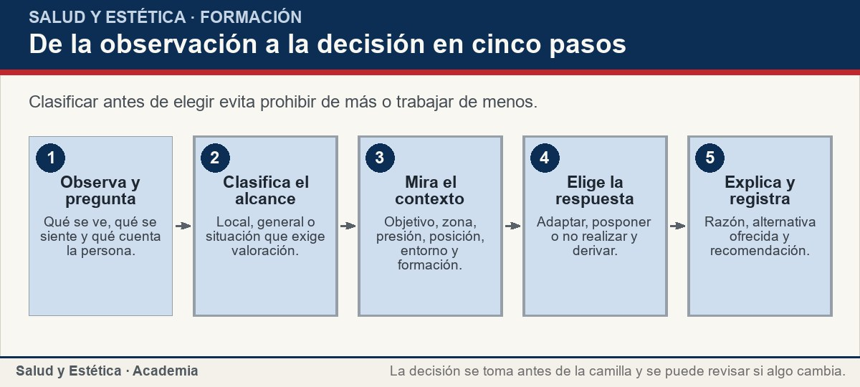
Limitación general y situación que exige valoración
Clasificar antes de elegir evita prohibir de más o trabajar de menos.
Ver imagen original en el OA
Notes:
Imagen del OA: assets/fig-1-flujo.jpg
Texto alternativo: De la observación a la decisión en cinco pasos
Pie: Clasificar antes de elegir evita prohibir de más o trabajar de menos.
Enlace: https://saludyestetica.lumbre.lat/object/sye-c33-r01-oa03-adaptar-posponer-o-no-realizar

Slide 16
La matriz de decisión, con contexto · 1 de 2
La tabla de esta lección cruza cinco situaciones frecuentes con su alcance y su respuesta inicial. No es una lista de diagnósticos: es un mapa de decisiones. Un hematoma reciente es local; la fiebre es general temporal; la pierna hinchada es una situación que exige valoración urgente; una cirugía reciente es contextual y depende de la indicación del equipo. Leer la tabla sin mirar el contexto produce decisiones rígidas. Por eso la tabla se usa como punto de partida y no como sentencia: cada fila se revisa con lo que la persona cuenta y con lo que se observa.
Adaptar, posponer o no realizar
16 / 72

Slide 17
La matriz de decisión, con contexto · 2 de 2
El contexto incluye el objetivo de la persona, la zona implicada, la intensidad prevista, la posición, el tiempo disponible, el entorno y la formación del prestador. Una sesión suave en una zona alejada puede ser posible con un hematoma local; una sesión profunda de cuerpo completo no lo es. Un embarazo puede adaptarse con formación específica; una cirugía reciente puede posponerse hasta tener la indicación. La misma etiqueta no produce la misma respuesta. La pregunta final es siempre la misma: ¿puedo ejecutar esta versión de la sesión sin empeorar el hallazgo y sin prometer lo que no corresponde?
Adaptar, posponer o no realizar
17 / 72
Notes:
Continuación de «La matriz de decisión, con contexto» (2 de 2).

Slide 18
La matriz de decisión, con contexto
Cinco situaciones frecuentes y su respuesta inicial. Es un mapa de decisiones, no una lista de diagnósticos: el contexto puede cambiar la respuesta y siempre requiere explicación y registro.
Adaptar, posponer o no realizar
18 / 72
Notes:
Título completo de la tabla que sigue.

Slide 19
Tabla · 1 de 2
Situación | Alcance | Respuesta inicial
Hematoma reciente en una zona | Local | Evitar la zona; adaptar el resto si es seguro
Herida abierta o piel lesionada | Local | No tocar; valorar si no mejora o se extiende
Fiebre o malestar general nuevo | General temporal | Posponer y orientar a valoración
Pierna unilateral hinchada, caliente o dolorosa | Exige valoración urgente | No masajear ni movilizar; derivar
Adaptar, posponer o no realizar
19 / 72
Notes:
Tabla del OA: Tabla
Enlace: https://saludyestetica.lumbre.lat/object/sye-c33-r01-oa03-adaptar-posponer-o-no-realizar

Slide 20
Tabla · 2 de 2
Situación | Alcance | Respuesta inicial
Cirugía reciente con indicaciones | Contextual | Coordinar; adaptar o posponer según la indicación
Adaptar, posponer o no realizar
20 / 72
Notes:
Tabla del OA: Tabla
Enlace: https://saludyestetica.lumbre.lat/object/sye-c33-r01-oa03-adaptar-posponer-o-no-realizar

Slide 21
El contexto que cambia la respuesta · 1 de 2
La matriz de esta lección muestra cuatro combinaciones. Si el hallazgo es local y el objetivo se puede cumplir en otra zona, se adapta. Si es general y temporal, se pospone. Si es local pero la persona solo quiere trabajar esa zona, no hay sesión posible hoy: se explica y se ofrece volver. Si es una situación que exige valoración, no se realiza y se deriva, aunque la persona insista o el anticipo esté pagado. En ese último caso no se ofrece una «sesión más suave» como consuelo: se ofrece información y una vía de valoración.
Adaptar, posponer o no realizar
21 / 72

Slide 22
El contexto que cambia la respuesta · 2 de 2
También cambia la respuesta la formación de quien atiende. Un prestador sin formación específica en embarazo, oncología o sensibilidad alterada no convierte una sesión en especializada por bajar la presión. Puede ofrecer un servicio general adaptado o derivar a un colega con formación. Decir «no estoy formado para esto» es una respuesta profesional, no una admisión de incompetencia. La formación se declara antes de la cita, no se improvisa durante la sesión; si no se tiene, se dice y se deriva. Esa claridad también protege al negocio: evita prometer un servicio que no puede sostener.
Adaptar, posponer o no realizar
22 / 72
Notes:
Continuación de «El contexto que cambia la respuesta» (2 de 2).

Slide 23
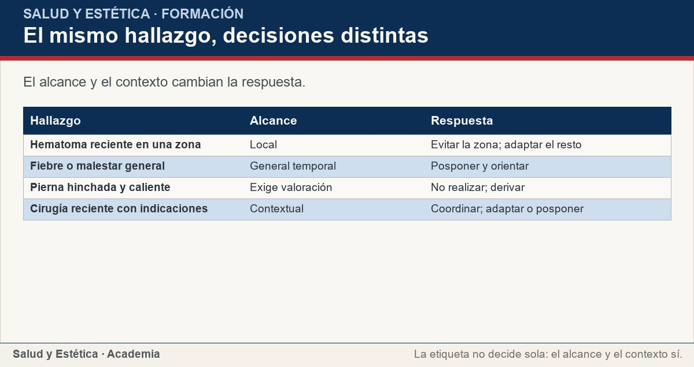
El contexto que cambia la respuesta
El alcance y el contexto cambian la respuesta.
Ver imagen original en el OA
Notes:
Imagen del OA: assets/fig-2-matriz.jpg
Texto alternativo: El mismo hallazgo, decisiones distintas
Pie: El alcance y el contexto cambian la respuesta.
Enlace: https://saludyestetica.lumbre.lat/object/sye-c33-r01-oa03-adaptar-posponer-o-no-realizar

Slide 24
Decidir, explicar y registrar · 1 de 2
La decisión se explica con una razón observable y una alternativa real: «hoy no voy a trabajar esta zona porque hay un hematoma reciente; puedo hacer una sesión suave en la espalda o esperar a que lo valoren». No se diagnostica, no se dramatiza y no se promete que el masaje resolverá el hallazgo. Si la persona decide no hacer la sesión, se respeta sin negociar ni insistir. La explicación no busca convencer: busca que la persona entienda qué se decidió y qué puede hacer después. Una negativa clara suele generar más confianza que una sesión forzada.
Adaptar, posponer o no realizar
24 / 72

Slide 25
Decidir, explicar y registrar · 2 de 2
El registro incluye qué se observó, qué se decidió, qué alternativa se ofreció y qué se recomendó. Escribir «se pospone por fiebre» es suficiente; escribir «tiene una infección» es afirmar una causa que no se conoce. El registro protege a la persona y al prestador, y permite explicar la conducta si hay una queja o una revisión posterior. El registro no necesita adjetivos: necesita hechos, decisión y recomendación, con la fecha y el nombre de quien atendió. Si el establecimiento comparte registros con otra persona, se limita a lo necesario y se informa al cliente.
Adaptar, posponer o no realizar
25 / 72
Notes:
Continuación de «Decidir, explicar y registrar» (2 de 2).

Slide 26
Decidir, explicar y registrar · Procedimiento: decidir en seis pasos · Paso 1 de 6
Observa antes de tocar
Mira la zona solo con el consentimiento y la cobertura necesarios. Pregunta qué se siente, desde cuándo y qué cambió. No concluyas la causa: describe lo que ves y lo que la persona cuenta.
Adaptar, posponer o no realizar
26 / 72
Notes:
Recorrido: Procedimiento: decidir en seis pasos
Paso 1 de 6: Observa antes de tocar
Texto del paso: Mira la zona solo con el consentimiento y la cobertura necesarios. Pregunta qué se siente, desde cuándo y qué cambió. No concluyas la causa: describe lo que ves y lo que la persona cuenta.
Enlace: https://saludyestetica.lumbre.lat/object/sye-c33-r01-oa03-adaptar-posponer-o-no-realizar

Slide 27
Decidir, explicar y registrar · Procedimiento: decidir en seis pasos · Paso 2 de 6
Clasifica el alcance
Pregúntate si el hallazgo afecta una zona, toda la sesión o exige valoración antes de cualquier contacto. Si dudas entre general y valoración, elige la opción más conservadora y consulta.
Adaptar, posponer o no realizar
27 / 72
Notes:
Recorrido: Procedimiento: decidir en seis pasos
Paso 2 de 6: Clasifica el alcance
Texto del paso: Pregúntate si el hallazgo afecta una zona, toda la sesión o exige valoración antes de cualquier contacto. Si dudas entre general y valoración, elige la opción más conservadora y consulta.
Enlace: https://saludyestetica.lumbre.lat/object/sye-c33-r01-oa03-adaptar-posponer-o-no-realizar

Slide 28
Decidir, explicar y registrar · Procedimiento: decidir en seis pasos · Paso 3 de 6
Revisa el contexto
Considera el objetivo, la zona, la presión prevista, la posición, el tiempo, el entorno y tu formación. Una adaptación solo es válida si puedes ejecutarla con seguridad y explicarla.
Adaptar, posponer o no realizar
28 / 72
Notes:
Recorrido: Procedimiento: decidir en seis pasos
Paso 3 de 6: Revisa el contexto
Texto del paso: Considera el objetivo, la zona, la presión prevista, la posición, el tiempo, el entorno y tu formación. Una adaptación solo es válida si puedes ejecutarla con seguridad y explicarla.
Enlace: https://saludyestetica.lumbre.lat/object/sye-c33-r01-oa03-adaptar-posponer-o-no-realizar

Slide 29
Decidir, explicar y registrar · Procedimiento: decidir en seis pasos · Paso 4 de 6
Elige una respuesta
Adapta si puedes cumplir el objetivo sin tocar lo que está en cuidado. Posponer si el cuadro es temporal. No realices y deriva si no hay una versión segura del servicio hoy.
Adaptar, posponer o no realizar
29 / 72
Notes:
Recorrido: Procedimiento: decidir en seis pasos
Paso 4 de 6: Elige una respuesta
Texto del paso: Adapta si puedes cumplir el objetivo sin tocar lo que está en cuidado. Posponer si el cuadro es temporal. No realices y deriva si no hay una versión segura del servicio hoy.
Enlace: https://saludyestetica.lumbre.lat/object/sye-c33-r01-oa03-adaptar-posponer-o-no-realizar

Slide 30
Decidir, explicar y registrar · Procedimiento: decidir en seis pasos · Paso 5 de 6
Explica con claridad
Di qué observaste, qué decidiste y por qué, sin diagnosticar. Ofrece una alternativa solo si es segura. Si la persona insiste, mantén la decisión y respeta su molestia.
Adaptar, posponer o no realizar
30 / 72
Notes:
Recorrido: Procedimiento: decidir en seis pasos
Paso 5 de 6: Explica con claridad
Texto del paso: Di qué observaste, qué decidiste y por qué, sin diagnosticar. Ofrece una alternativa solo si es segura. Si la persona insiste, mantén la decisión y respeta su molestia.
Enlace: https://saludyestetica.lumbre.lat/object/sye-c33-r01-oa03-adaptar-posponer-o-no-realizar

Slide 31
Decidir, explicar y registrar · Procedimiento: decidir en seis pasos · Paso 6 de 6
Registra y da seguimiento
Anota hallazgo, decisión, alternativa y recomendación. Si derivas, indica el tipo de valoración y el plazo aproximado. Revisa el registro antes de la siguiente cita.
Adaptar, posponer o no realizar
31 / 72
Notes:
Recorrido: Procedimiento: decidir en seis pasos
Paso 6 de 6: Registra y da seguimiento
Texto del paso: Anota hallazgo, decisión, alternativa y recomendación. Si derivas, indica el tipo de valoración y el plazo aproximado. Revisa el registro antes de la siguiente cita.
Enlace: https://saludyestetica.lumbre.lat/object/sye-c33-r01-oa03-adaptar-posponer-o-no-realizar

Slide 32
Decidir, explicar y registrar · Caso ficticio: la fiebre y el anticipo · Paso 1 de 3
La situación
Caso ficticio, nombre inventado. Renata reservó una sesión de cuerpo completo y pagó un anticipo. Al llegar dice que tiene fiebre desde anoche, dolor de garganta y escalofríos. Insiste en recibir la sesión «aunque sea suave» porque no quiere perder el dinero.
Adaptar, posponer o no realizar
32 / 72
Notes:
Recorrido: Caso ficticio: la fiebre y el anticipo
Paso 1 de 3: La situación
Texto del paso: Caso ficticio, nombre inventado. Renata reservó una sesión de cuerpo completo y pagó un anticipo. Al llegar dice que tiene fiebre desde anoche, dolor de garganta y escalofríos. Insiste en recibir la sesión «aunque sea suave» porque no quiere perder el dinero.
Enlace: https://saludyestetica.lumbre.lat/object/sye-c33-r01-oa03-adaptar-posponer-o-no-realizar

Slide 33
Decidir, explicar y registrar · Caso ficticio: la fiebre y el anticipo · Paso 2 de 3
La clasificación
El prestador pregunta si hay dificultad para respirar, confusión o dolor intenso; no los hay. Clasifica el hallazgo como limitación general temporal: no es una urgencia, pero tampoco hay una adaptación segura. No diagnostica la causa ni afirma que sea una infección.
Adaptar, posponer o no realizar
33 / 72
Notes:
Recorrido: Caso ficticio: la fiebre y el anticipo
Paso 2 de 3: La clasificación
Texto del paso: El prestador pregunta si hay dificultad para respirar, confusión o dolor intenso; no los hay. Clasifica el hallazgo como limitación general temporal: no es una urgencia, pero tampoco hay una adaptación segura. No diagnostica la causa ni afirma que sea una infección.
Enlace: https://saludyestetica.lumbre.lat/object/sye-c33-r01-oa03-adaptar-posponer-o-no-realizar

Slide 34
Decidir, explicar y registrar · Caso ficticio: la fiebre y el anticipo · Paso 3 de 3
La decisión
No se realiza la sesión. Se explica que con fiebre y malestar no conviene recibir masaje, se reprograma sin penalización según la política del establecimiento y se recomienda consultar si la fiebre persiste o empeora. Se registra el hallazgo, la decisión y la alternativa ofrecida. El anticipo se resuelve conforme a la política publicada, no a la presión del momento.
Adaptar, posponer o no realizar
34 / 72
Notes:
Recorrido: Caso ficticio: la fiebre y el anticipo
Paso 3 de 3: La decisión
Texto del paso: No se realiza la sesión. Se explica que con fiebre y malestar no conviene recibir masaje, se reprograma sin penalización según la política del establecimiento y se recomienda consultar si la fiebre persiste o empeora. Se registra el hallazgo, la decisión y la alternativa ofrecida. El anticipo se resuelve conforme a la política publicada, no a la presión del momento.
Enlace: https://saludyestetica.lumbre.lat/object/sye-c33-r01-oa03-adaptar-posponer-o-no-realizar

Slide 35
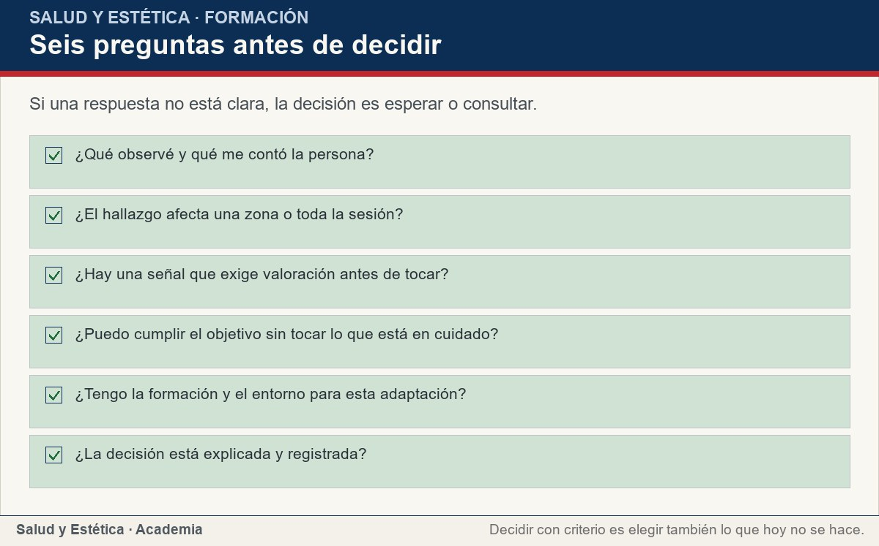
Decidir, explicar y registrar
Si una respuesta no está clara, la decisión es esperar o consultar.
Ver imagen original en el OA
Notes:
Imagen del OA: assets/fig-3-checklist.jpg
Texto alternativo: Seis preguntas antes de decidir
Pie: Si una respuesta no está clara, la decisión es esperar o consultar.
Enlace: https://saludyestetica.lumbre.lat/object/sye-c33-r01-oa03-adaptar-posponer-o-no-realizar

Slide 36
Errores frecuentes · 1 de 2
•
Convertir una contraindicación local en cancelación total. Un hematoma en la pantorrilla no impide necesariamente una sesión suave de espalda. Se evita la zona y se adapta el resto; cancelar sin evaluar también es una decisión pobre.
•
Bajar la presión y seguir como si nada. Ante una situación que exige valoración, la presión suave no es una adaptación: sigue siendo masaje sobre un problema no evaluado. Se detiene y se deriva.
Adaptar, posponer o no realizar
36 / 72

Slide 37
Errores frecuentes · 2 de 2
•
Inventar una lista de «enfermedades prohibidas». Decir «con diabetes no se puede» o «con cáncer nunca» ignora el contexto y estigmatiza. Se pregunta qué cambió, qué zona y qué indicaciones hay, y se decide con formación.
•
Dejar que el anticipo decida. El pago no convierte una situación insegura en una sesión posible. La política de cancelación se aplica después de la decisión de seguridad, no antes.
Adaptar, posponer o no realizar
37 / 72
Notes:
Continuación de «Errores frecuentes» (2 de 2).

Slide 38
Criterios para decidir · 1 de 4
1.
Si el hallazgo afecta una zona y el objetivo se puede cumplir sin tocarla, se adapta la sesión.
2.
Si el hallazgo es general y temporal, se pospone y se orienta a valoración.
3.
Si hay pierna unilateral hinchada, dolor súbito intenso, fiebre con malestar intenso, pérdida de fuerza o alteración sensitiva nueva, no se realiza la sesión y se deriva.
4.
Si la persona solo acepta la sesión en la zona en cuidado, no hay adaptación posible: se explica y se ofrece volver.
Adaptar, posponer o no realizar
38 / 72

Slide 39
Criterios para decidir · 2 de 4
5.
Si falta formación o entorno para una adaptación, se deriva a un colega con formación o se pospone; no se improvisa.
Adaptar, posponer o no realizar
39 / 72
Notes:
Continuación de «Criterios para decidir» (2 de 4).

Slide 40
Criterios para decidir · 3 de 4
Límites y escalamiento
Orienta a valoración médica urgente si hay una pierna unilateralmente hinchada, caliente o dolorosa; dolor súbito e intenso; traumatismo importante; fiebre con malestar intenso o confusión; pérdida de fuerza; alteración sensitiva nueva; o dificultad para respirar.
Adaptar, posponer o no realizar
40 / 72
Notes:
Continuación de «Criterios para decidir» (3 de 4).

Slide 41
Criterios para decidir · 4 de 4
Consulta antes de la sesión si hay cirugía reciente, anticoagulantes, embarazo, cáncer en tratamiento, piel lesionada o una condición que cambie la respuesta al contacto. Esta lección no clasifica urgencias ni decide tratamientos: enseña a distinguir una limitación local, una general y una situación que exige valoración.
Adaptar, posponer o no realizar
41 / 72
Notes:
Continuación de «Criterios para decidir» (4 de 4).

Slide 42
Actividad 1 · Opción múltiple
Sección: Comprueba lo que aprendiste
Una persona tiene un hematoma reciente en la pantorrilla y pide una sesión de cuerpo completo. ¿Cuál es la decisión más adecuada?
A) Cancelar cualquier sesión hasta que el hematoma desaparezca.
B) Evitar la pantorrilla y adaptar el resto si es seguro.
C) Trabajar la pantorrilla con presión suave para reabsorberlo.
D) Aplicar calor y masajear la zona.
Adaptar, posponer o no realizar
42 / 72
Notes:
Solución: B) Evitar la pantorrilla y adaptar el resto si es seguro.
Explicación: El hematoma es una limitación local: se evita la zona y se puede adaptar el resto. La presión o el calor no son un tratamiento del hematoma y pueden empeorarlo.
Evidencia: Una limitación local afecta una zona, no obliga a cancelar toda la sesión.
Enlace al OA: https://saludyestetica.lumbre.lat/object/sye-c33-r01-oa03-adaptar-posponer-o-no-realizar

Slide 43
Actividad 2 · Opción múltiple
Sección: Comprueba lo que aprendiste
¿Qué distingue una limitación general de una situación que exige valoración?
A) Que la persona tenga o no un diagnóstico.
B) Que la sesión se pueda posponer sin riesgo inmediato o que necesite evaluación antes de cualquier contacto.
C) Que el anticipo sea reembolsable.
D) Que la zona esté cubierta.
Adaptar, posponer o no realizar
43 / 72
Notes:
Solución: B) Que la sesión se pueda posponer sin riesgo inmediato o que necesite evaluación antes de cualquier contacto.
Explicación: La limitación general es temporal y permite posponer; la situación que exige valoración necesita evaluación antes de cualquier masaje. El diagnóstico aislado no decide.
Evidencia: La fiebre pide posponer; una pierna hinchada y caliente pide derivación urgente.
Enlace al OA: https://saludyestetica.lumbre.lat/object/sye-c33-r01-oa03-adaptar-posponer-o-no-realizar

Slide 44
Actividad 3 · Verdadero o falso
Sección: Comprueba lo que aprendiste
Ante una pierna unilateralmente hinchada y caliente, bajar la presión es una adaptación suficiente.
A) Verdadero
B) Falso
Adaptar, posponer o no realizar
44 / 72
Notes:
Solución: Falso
Explicación: No hay adaptación segura: no se masajea ni se moviliza. Se orienta a valoración médica urgente.
Evidencia: La trombosis venosa profunda puede provocar una embolia pulmonar potencialmente mortal; la sospecha no se trata con masaje.
Enlace al OA: https://saludyestetica.lumbre.lat/object/sye-c33-r01-oa03-adaptar-posponer-o-no-realizar

Slide 45
Actividad 4 · Verdadero o falso
Sección: Comprueba lo que aprendiste
Un diagnóstico de cáncer prohíbe por sí solo cualquier masaje de bienestar.
A) Verdadero
B) Falso
Adaptar, posponer o no realizar
45 / 72
Notes:
Solución: Falso
Explicación: No prohíbe todo. Exige coordinación, formación específica y adaptaciones según el tratamiento, la zona y el momento. La prohibición universal por diagnóstico no es criterio de esta escuela.
Evidencia: Las poblaciones con antecedentes oncológicos requieren adaptaciones y coordinación, no prohibiciones automáticas.
Enlace al OA: https://saludyestetica.lumbre.lat/object/sye-c33-r01-oa03-adaptar-posponer-o-no-realizar

Slide 46
Actividad 5 · Relacionar · 1 de 2
Sección: Comprueba lo que aprendiste
Relaciona cada situación con su nivel y respuesta.
Columna A
1. Hematoma reciente en una zona
2. Fiebre desde anoche
3. Pierna hinchada y caliente
4. Cirugía reciente con indicaciones
5. Herida abierta en el antebrazo
Columna B
A) General temporal: posponer
Adaptar, posponer o no realizar
46 / 72
Notes:
Solución: Hematoma reciente en una zona → Local: evitar la zona y adaptar
Fiebre desde anoche → General temporal: posponer
Pierna hinchada y caliente → Exige valoración: no realizar y derivar
Cirugía reciente con indicaciones → Contextual: coordinar y adaptar o posponer
Herida abierta en el antebrazo → Local: no tocar y valorar si no mejora
Evidencia: Cada situación tiene un alcance distinto; la respuesta se elige después de clasificarlo.
Enlace al OA: https://saludyestetica.lumbre.lat/object/sye-c33-r01-oa03-adaptar-posponer-o-no-realizar

Slide 47
Actividad 5 · Relacionar · 2 de 2
B) Exige valoración: no realizar y derivar
C) Contextual: coordinar y adaptar o posponer
D) Local: no tocar y valorar si no mejora
E) Local: evitar la zona y adaptar
Adaptar, posponer o no realizar
47 / 72
Notes:
Continuación de «Actividad 5 · Relacionar» (2 de 2).

Slide 48
Actividad 6 · Completar la frase
Sección: Comprueba lo que aprendiste
Una limitación ___ afecta una zona y permite adaptar el resto. Una limitación ___ afecta toda la sesión y suele pedir posponer. Una situación que exige ___ no se resuelve adaptando: se deriva.
Adaptar, posponer o no realizar
48 / 72
Notes:
Solución: local · general · valoración
Explicación: Los tres niveles ordenan la decisión y evitan tanto la prohibición universal como el masaje imprudente.
Evidencia: La clasificación por alcance es la base de la matriz de decisión.
Enlace al OA: https://saludyestetica.lumbre.lat/object/sye-c33-r01-oa03-adaptar-posponer-o-no-realizar

Slide 49
Actividad 7 · Clasificar · 1 de 2
Sección: Comprueba lo que aprendiste
Clasifica cada situación según la respuesta inicial.
Categorías
• Adaptar
• Posponer
• No realizar y derivar
1. Hematoma reciente en una zona alejada del objetivo
2. Embarazo con posición incómoda en decúbito prono
3. Fiebre y malestar general desde anoche
Adaptar, posponer o no realizar
49 / 72
Notes:
Solución: 1. Hematoma reciente en una zona alejada del objetivo → Adaptar
2. Embarazo con posición incómoda en decúbito prono → Adaptar
3. Fiebre y malestar general desde anoche → Posponer
4. Cirugía reciente sin indicación de trabajo local → Posponer
5. Pierna unilateral hinchada y dolorosa → No realizar y derivar
6. Pérdida de fuerza nueva en una mano → No realizar y derivar
Evidencia: La respuesta inicial se elige por alcance y contexto, no por el nombre del diagnóstico.
Enlace al OA: https://saludyestetica.lumbre.lat/object/sye-c33-r01-oa03-adaptar-posponer-o-no-realizar

Slide 50
Actividad 7 · Clasificar · 2 de 2
4. Cirugía reciente sin indicación de trabajo local
5. Pierna unilateral hinchada y dolorosa
6. Pérdida de fuerza nueva en una mano
Clasifica cada elemento en una de las categorías.
Adaptar, posponer o no realizar
50 / 72
Notes:
Continuación de «Actividad 7 · Clasificar» (2 de 2).

Slide 51
Actividad 8 · Detective de errores
Sección: Comprueba lo que aprendiste
Marca la línea donde el razonamiento falla.
A) Observo la zona y pregunto qué cambió desde la última sesión.
B) Clasifico el hallazgo como local y propongo evitar esa área.
C) Como la persona insiste y ya pagó, bajo la presión y trabajo la zona igual.
D) Explico la decisión y ofrezco una alternativa segura.
E) Registro el hallazgo, la decisión y la recomendación.
Adaptar, posponer o no realizar
51 / 72
Notes:
Solución: C) Como la persona insiste y ya pagó, bajo la presión y trabajo la zona igual.
Explicación: La línea 3 deja que el pago y la insistencia sustituyan el criterio. Si la zona está en cuidado, no se trabaja; se adapta el resto o se pospone.
Evidencia: La seguridad no se negocia con el anticipo ni con la insistencia.
Enlace al OA: https://saludyestetica.lumbre.lat/object/sye-c33-r01-oa03-adaptar-posponer-o-no-realizar

Slide 52
Revisión rápida · 1 de 2
Criterio de avance
Se considera superado con al menos 70% de acierto agregado en las actividades cubiertas.
Actividades cubiertas
• Opción múltiple · sye-c33-r01-oa03-ex01
• Opción múltiple · sye-c33-r01-oa03-ex02
• Verdadero o falso · sye-c33-r01-oa03-ex03
• Verdadero o falso · sye-c33-r01-oa03-ex04
• Relacionar · sye-c33-r01-oa03-ex05
Adaptar, posponer o no realizar
52 / 72
Notes:
Compuerta de avance: Revisión rápida
Umbral declarado: 70%.
No se incluyen puntuaciones de ninguna sesión ni respuestas personales.
Enlace: https://saludyestetica.lumbre.lat/object/sye-c33-r01-oa03-adaptar-posponer-o-no-realizar

Slide 53
Revisión rápida · 2 de 2
• Completar la frase · sye-c33-r01-oa03-ex06
• Clasificar · sye-c33-r01-oa03-ex07
• Detective de errores · sye-c33-r01-oa03-ex08
Al superar: Puedes clasificar un hallazgo por alcance y elegir entre adaptar, posponer o no realizar, con una razón explicable.
Si aún no se alcanza: Repasa la tabla de cinco situaciones y la matriz de contexto; vuelve a clasificar un caso y escribe la frase con la que explicarías tu decisión.
Adaptar, posponer o no realizar
53 / 72
Notes:
Continuación de «Revisión rápida» (2 de 2).

Slide 54
Actividad 9 · Reflexión
Sección: Comprueba lo que aprendiste
Piensa en una situación en la que hayas visto decidir por reflejo: aceptar todo o cancelar todo. Escribe qué habría cambiado si se hubiera clasificado el alcance del hallazgo. Después redacta la frase que usarías para adaptar sin minimizar ni alarmar.
Pregunta abierta · las respuestas personales no se incluyen en esta exportación.
Adaptar, posponer o no realizar
54 / 72
Notes:
Reflexión del OA: Piensa en una situación en la que hayas visto decidir por reflejo: aceptar todo o cancelar todo. Escribe qué habría cambiado si se hubiera clasificado el alcance del hallazgo. Después redacta la frase que usarías para adaptar sin minimizar ni alarmar.
No se exportan respuestas personales.
Enlace: https://saludyestetica.lumbre.lat/object/sye-c33-r01-oa03-adaptar-posponer-o-no-realizar

Slide 55
Juegos · Memoria para decidir con alcance
Cara A | Cara B
Limitación local | Se evita una zona y se adapta el resto
Limitación general | Afecta toda la sesión y suele pedir posponer
Exige valoración | No hay adaptación segura: se deriva
Contexto | Objetivo, zona, presión, posición, entorno y formación
Anticipo | No decide la seguridad de la sesión
Adaptar, posponer o no realizar
55 / 72
Notes:
Tabla del OA: Juegos · Memoria para decidir con alcance
Enlace: https://saludyestetica.lumbre.lat/object/sye-c33-r01-oa03-adaptar-posponer-o-no-realizar

Slide 56
Juegos · Memoria para decidir con alcance · Cómo practicar
Este es el contenido estático del juego. Para emparejar las cartas y practicar la interacción, abre el OA.
Abrir el juego en el OA
Adaptar, posponer o no realizar
56 / 72
Notes:
Juego de memoria: Juegos · Memoria para decidir con alcance
Enlace: https://saludyestetica.lumbre.lat/object/sye-c33-r01-oa03-adaptar-posponer-o-no-realizar

Slide 57
Juegos · Tarjetas para elegir la respuesta · Tarjeta 1 de 5
Pregunta
¿Qué es una limitación local?
Adaptar, posponer o no realizar
57 / 72
Notes:
Anverso: ¿Qué es una limitación local?
Reverso: Un hallazgo que desaconseja trabajar una zona concreta, sin impedir necesariamente el resto de la sesión. Se evita el área y se adapta lo demás si es seguro.
Enlace: https://saludyestetica.lumbre.lat/object/sye-c33-r01-oa03-adaptar-posponer-o-no-realizar

Slide 58
Juegos · Tarjetas para elegir la respuesta · Tarjeta 1 de 5 · Respuesta
Respuesta
Un hallazgo que desaconseja trabajar una zona concreta, sin impedir necesariamente el resto de la sesión. Se evita el área y se adapta lo demás si es seguro.
Adaptar, posponer o no realizar
58 / 72
Notes:
Respuesta de la tarjeta 1.

Slide 59
Juegos · Tarjetas para elegir la respuesta · Tarjeta 2 de 5
Pregunta
¿Cuándo se pospone en lugar de adaptar?
Adaptar, posponer o no realizar
59 / 72
Notes:
Anverso: ¿Cuándo se pospone en lugar de adaptar?
Reverso: Cuando el hallazgo afecta toda la sesión y es temporal: fiebre, malestar general nuevo o un cuadro que pide esperar. Se reprograma y se orienta.
Enlace: https://saludyestetica.lumbre.lat/object/sye-c33-r01-oa03-adaptar-posponer-o-no-realizar

Slide 60
Juegos · Tarjetas para elegir la respuesta · Tarjeta 2 de 5 · Respuesta
Respuesta
Cuando el hallazgo afecta toda la sesión y es temporal: fiebre, malestar general nuevo o un cuadro que pide esperar. Se reprograma y se orienta.
Adaptar, posponer o no realizar
60 / 72
Notes:
Respuesta de la tarjeta 2.

Slide 61
Juegos · Tarjetas para elegir la respuesta · Tarjeta 3 de 5
Pregunta
¿Cuándo no se realiza la sesión?
Adaptar, posponer o no realizar
61 / 72
Notes:
Anverso: ¿Cuándo no se realiza la sesión?
Reverso: Cuando no hay una versión segura del servicio: pierna unilateral hinchada, dolor súbito tras un traumatismo, pérdida de fuerza, alteración sensitiva nueva o fiebre con malestar intenso.
Enlace: https://saludyestetica.lumbre.lat/object/sye-c33-r01-oa03-adaptar-posponer-o-no-realizar

Slide 62
Juegos · Tarjetas para elegir la respuesta · Tarjeta 3 de 5 · Respuesta
Respuesta
Cuando no hay una versión segura del servicio: pierna unilateral hinchada, dolor súbito tras un traumatismo, pérdida de fuerza, alteración sensitiva nueva o fiebre con malestar intenso.
Adaptar, posponer o no realizar
62 / 72
Notes:
Respuesta de la tarjeta 3.

Slide 63
Juegos · Tarjetas para elegir la respuesta · Tarjeta 4 de 5
Pregunta
¿Qué papel tiene el contexto?
Adaptar, posponer o no realizar
63 / 72
Notes:
Anverso: ¿Qué papel tiene el contexto?
Reverso: Decide si una adaptación es posible: objetivo, zona, presión, posición, tiempo, entorno y formación. La misma etiqueta puede dar respuestas distintas.
Enlace: https://saludyestetica.lumbre.lat/object/sye-c33-r01-oa03-adaptar-posponer-o-no-realizar

Slide 64
Juegos · Tarjetas para elegir la respuesta · Tarjeta 4 de 5 · Respuesta
Respuesta
Decide si una adaptación es posible: objetivo, zona, presión, posición, tiempo, entorno y formación. La misma etiqueta puede dar respuestas distintas.
Adaptar, posponer o no realizar
64 / 72
Notes:
Respuesta de la tarjeta 4.

Slide 65
Juegos · Tarjetas para elegir la respuesta · Tarjeta 5 de 5
Pregunta
¿Cómo se explica una negativa?
Adaptar, posponer o no realizar
65 / 72
Notes:
Anverso: ¿Cómo se explica una negativa?
Reverso: Con una razón observable y una alternativa real: «hoy no trabajo esta zona porque hay un hematoma; puedo hacer otra área o esperar a que lo valoren». Sin diagnosticar.
Enlace: https://saludyestetica.lumbre.lat/object/sye-c33-r01-oa03-adaptar-posponer-o-no-realizar

Slide 66
Juegos · Tarjetas para elegir la respuesta · Tarjeta 5 de 5 · Respuesta
Respuesta
Con una razón observable y una alternativa real: «hoy no trabajo esta zona porque hay un hematoma; puedo hacer otra área o esperar a que lo valoren». Sin diagnosticar.
Adaptar, posponer o no realizar
66 / 72
Notes:
Respuesta de la tarjeta 5.

Slide 67
Para dominar este tema
Decidir antes del masaje exige clasificar el alcance de lo que se observa. Una limitación local se evita y se adapta el resto; una general se pospone; una situación que exige valoración no se realiza y se deriva. Ninguna lista de diagnósticos sustituye el contexto, y ninguna adaptación vale si no se puede ejecutar con seguridad. La decisión se explica con una razón observable, se registra y se mantiene aunque la persona insista. Saber qué no hacer hoy también es parte del oficio.
Adaptar, posponer o no realizar
67 / 72

Slide 68
Fuentes y estado de revisión · 1 de 5
Fuentes consultadas:
F-NICE-LBP · NICE NG59, dolor lumbar y ciática: recomendaciones · https://www.nice.org.uk/guidance/ng59/chapter/Recommendations · consulta: 2026-10-26 · alcance: Guía clínica del Reino Unido. Pide excluir causas específicas antes de tratar un dolor lumbar inespecífico. No es normativa mexicana ni una indicación individual.
Adaptar, posponer o no realizar
68 / 72

Slide 69
Fuentes y estado de revisión · 2 de 5
F-NHLBI-DVT · NHLBI, Deep Vein Thrombosis · https://www.nhlbi.nih.gov/health/deep-vein-thrombosis · consulta: 2026-10-26 · alcance: Instituto federal de EE. UU. Describe la trombosis venosa profunda y el riesgo de embolia pulmonar. Se usa para la señal de alarma, no para diagnosticar ni tratar.
Adaptar, posponer o no realizar
69 / 72
Notes:
Continuación de «Fuentes y estado de revisión» (2 de 5).

Slide 70
Fuentes y estado de revisión · 3 de 5
F-MP-ANTICOAG · MedlinePlus en español, medicamentos anticoagulantes · https://medlineplus.gov/spanish/bloodthinners.html · consulta: 2026-10-26 · alcance: Divulgación de salud de EE. UU. Explica el riesgo de sangrado y moretones. No se usa para ajustar ni suspender medicación.
Adaptar, posponer o no realizar
70 / 72
Notes:
Continuación de «Fuentes y estado de revisión» (3 de 5).

Slide 71
Fuentes y estado de revisión · 4 de 5
F-COCHRANE-LBP · Cochrane, «Masaje para el dolor lumbar» (resumen en español) · https://www.cochrane.org/es/CD001929/BACK_masaje-para-el-dolor-lumbar · consulta: 2026-10-26 · alcance: Revisión sistemática internacional. Concluye que hay muy poca confianza en que el masaje sea un tratamiento eficaz para dolor lumbar. No se usa para prescribir sesiones.
Adaptar, posponer o no realizar
71 / 72
Notes:
Continuación de «Fuentes y estado de revisión» (4 de 5).

Slide 72
Fuentes y estado de revisión · 5 de 5
Estado de revisión: Revisión editorial, 26 de octubre de 2026. Revisión por profesional sanitario o fisioterapeuta: no realizada, pendiente. Revisión jurídica: no realizada, pendiente. Lección formativa; no sustituye práctica supervisada ni habilita para ejercer.
Adaptar, posponer o no realizar
72 / 72
Notes:
Continuación de «Fuentes y estado de revisión» (5 de 5).

